Slide 1
Sensitivity analysis and uncertainty quantification of deep learning methods.
Joppe De Jonghe, Juha Carlon

Slide 2
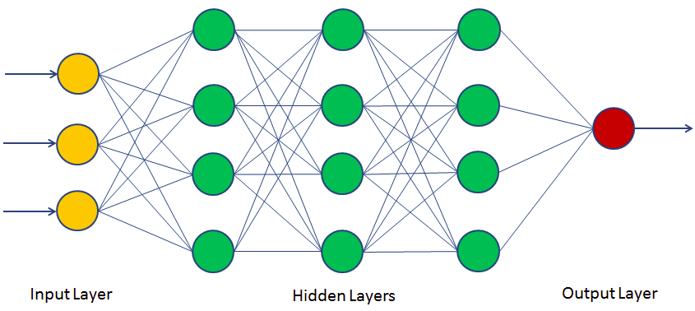
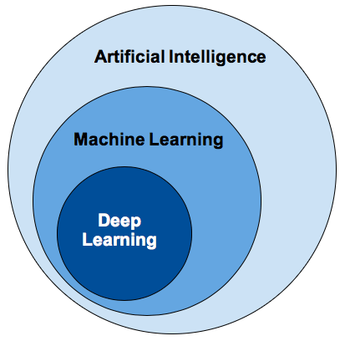
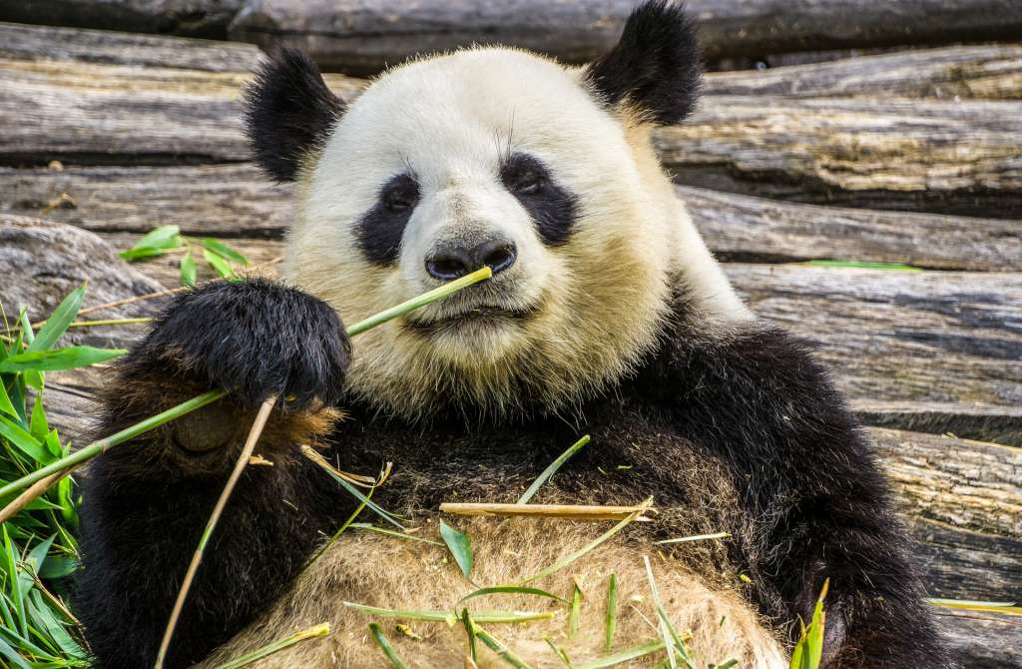

Deep learning?
PANDA
“Spraakherkenning!”

Slide 3

Neurale netwerken
Input vector x
Lagen van neurons
Lineaire transformatie
Gewichtsmatrix
Bias vector
Niet lineaire transformatie
Sigmoid functie:
Output

Slide 4

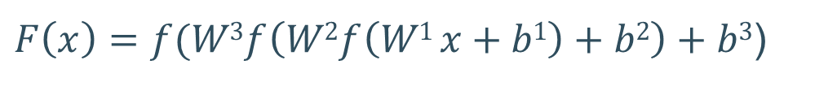


Input vector: x
Gewichtsmatrix: W
Bias vector: b
Niet-lineaire trans.: f(x)
Output: F(x)
$$x$$
$$f(W1 x+b1)$$
$$f(W2f\left(W1 x+b1\right)+b2)$$
$F\left(x\right)=f(W3f\left(W2f\left(W1 x+b1\right)+b2\right)+b3$)

Slide 5
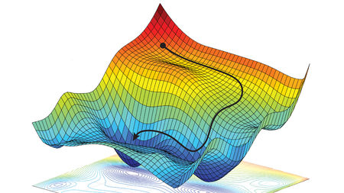
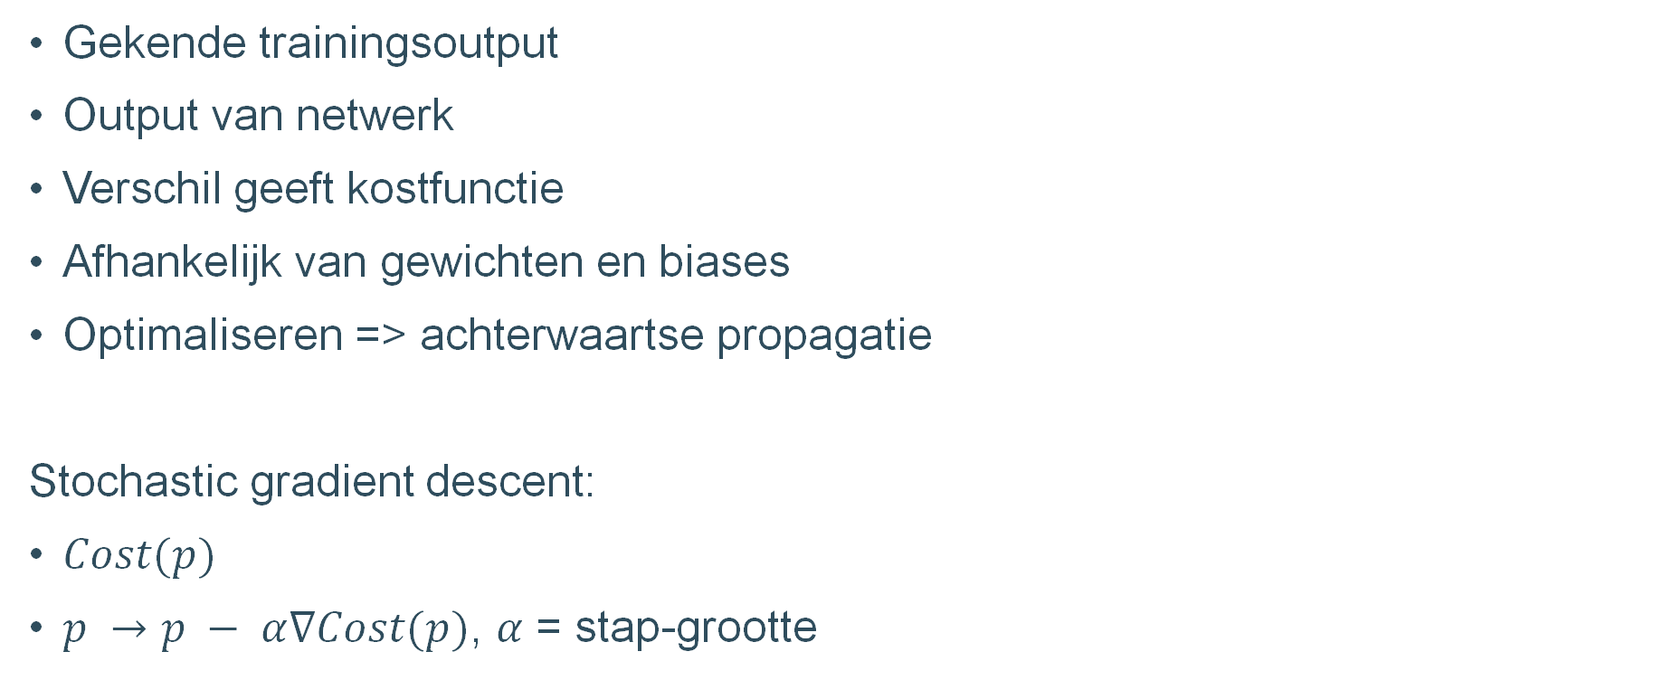
Hoe kan het netwerk leren?
Gekende trainingsoutput
Output van netwerk
Verschil geeft kostfunctie
Afhankelijk van gewichten en biases
Optimaliseren => achterwaartse propagatie
Stochastic gradient descent:
$Cost(p)$
$p →p − α∇Cost(p)$, $α$ = stap-grootte

Slide 6
Het netwerk gebruiken
Kostfunctie geoptimaliseerd (na T tijd of gradient 0)
Controleren op test data
Gebruik voor classificatie
PANDA

Slide 7

Hoe zeker is het netwerk?
Moeilijk vast te stellen
Geen maat voor onzekerheid
Motivatie om onzekerheid te kwantificeren
Oplossing?

Slide 8
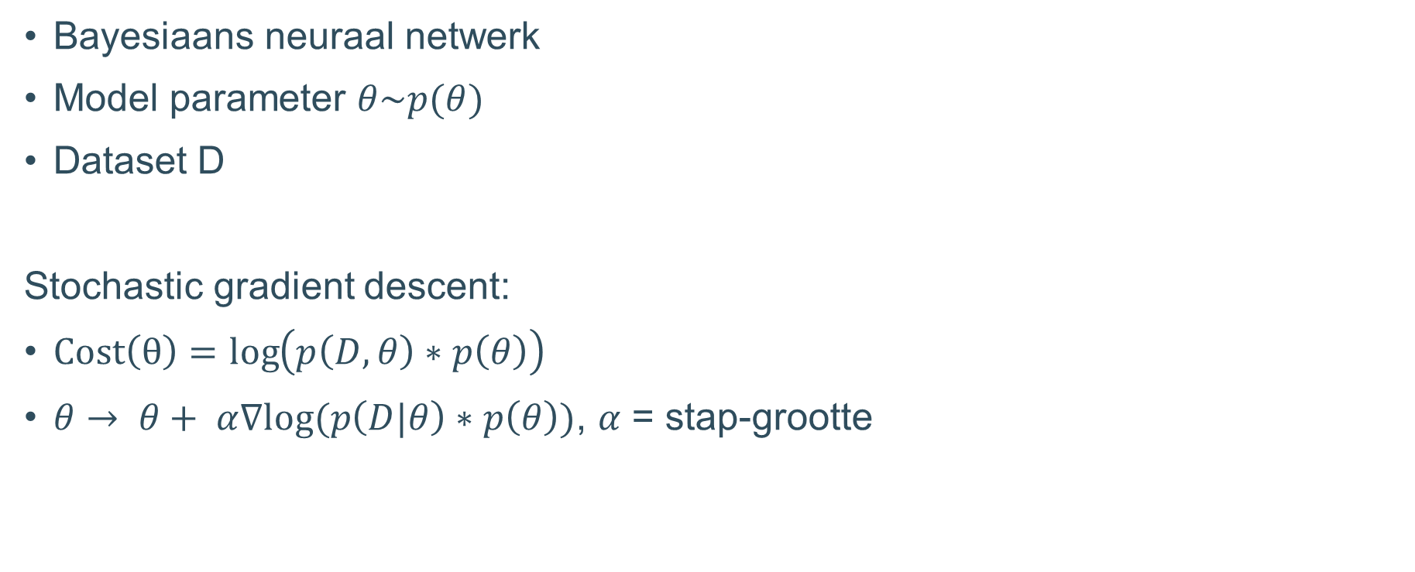
Bayesiaanse neurale netwerken (UNDER CONSTRUCTION)
Bayesiaans neuraal netwerk
Model parameter $θ\sim p(θ)$
Dataset D
Stochastic gradient descent:
$Cost\left(θ\right)=\log\left(p\left(D,θ\right)∗p\left(θ\right)\right)$
$θ→ θ+ α∇log⁡(p\left(D|θ\right)∗p\left(θ\right))$, $α$ = stap-grootte

Slide 9
Prior kiezen

Slide 10

Hoe zeker is het netwerk?
Kansen en kansverdelingen
Meerdere modellen: $θ\sim p(θ)$
Onzekerheid kwantificeerbaar
Verschillende applicaties
Voordelen?
Onzekerheidskwantificatie
Active Learning

Slide 11
Meta-parameters SGD

Slide 12
Wat met stabiliteit van SGD?
2 datasets D1 en D2
Stabiliteitsgrenzen bepalen mogelijk
Afhankelijk van eigenschappen kostfunctie

Slide 13
Hoe stabiliteit kwantificeren
residu

Slide 14
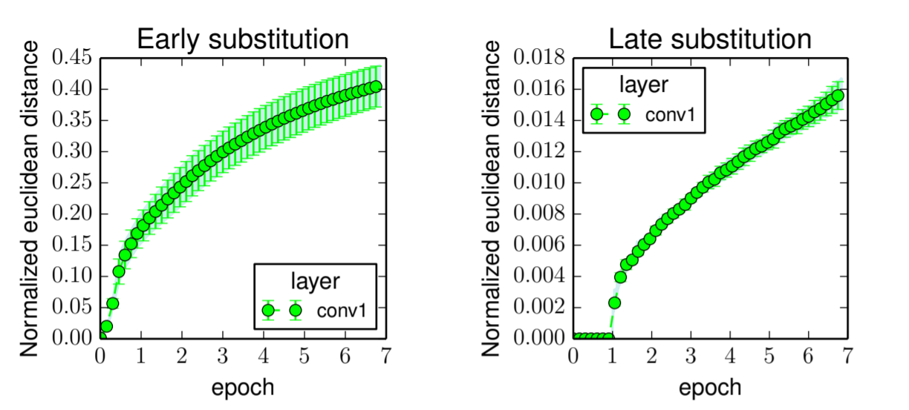
Invloed afwijkend datapunt
Moment van gebruik belangrijk
Begin -> grotere fout op model
Later -> kleinere invloed op fout

